Slide 1
DESENVOLVIMENTO WEB II PHP
Aula 02

Slide 2
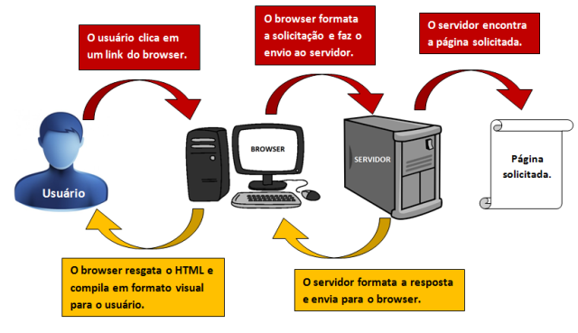
Servidores Web Sites estáticos

Slide 3



O servidores web Apache, o interpretador do PHP e o SGBD MySQL

Slide 4
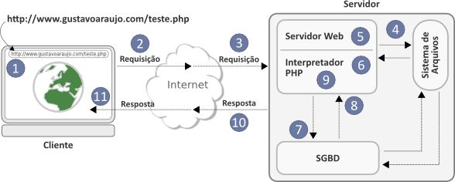
Servidores Web Sites dinâmicos

Slide 5




Pacotes de simulação de servidores web
WAMP
LAMP
EASYPHP
XAMPP

Slide 6





Ambientes de desenvolvimento
NetBeans
Dreamweaver
Notepad++
Nvu
Eclipse

